Slide 1
Откуда в нашем доме тепло?
Подготовила: ученица 3 «А»
МБОУ СОШ №32
Куважукова Диана
Руководитель: Атмурзаева Л. Т.
г. Нальчик
2012

Slide 2
ПЛАН:
Исторические сведения о том, как люди отапливали своё жильё.
Отопление домов в наше время.

Slide 3
Раздел 1. Исторические сведения о том, как люди отапливали своё жильё.
Древние греки верили в то, что огонь людям подарили боги. У многих народов огонь символизирует жизнь. Ведь огонь защищал людей от хищников, на огне люди готовят пищу, а ещё энергию огня использовали для обогрева своего жилища. В начале, это был примитивный костёр в центре пещеры. Со временем, когда люди научились строить жилище, перед ними встала проблема, как перенести огонь в дом. Для этих целей они стали строить в доме печи. Постепенно дома увеличивались, и перед ними встала новая задача, как обогревать большие помещения.

Slide 4
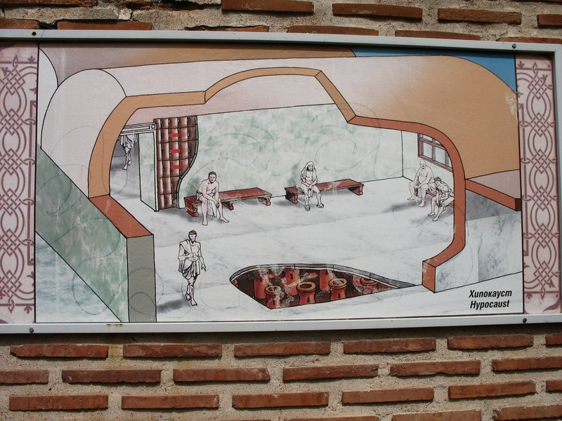
Прототипом современного отопления стали римские бани — термы.

Slide 5
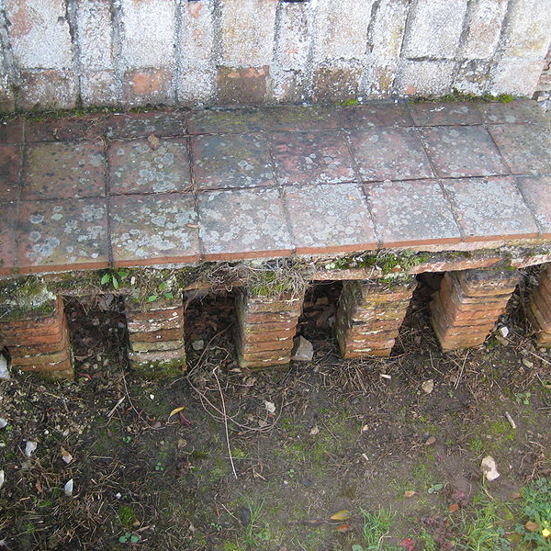
Именно в древнем Риме появились первые системы отопления. Римские архитекторы разрабо-тали эффективную систему центрального отопления с подогре-вом пола и стен. В термах с помощью печи нагревались вода и воздух, которые затем циркулировали под полом и в полостях стен.

Slide 6
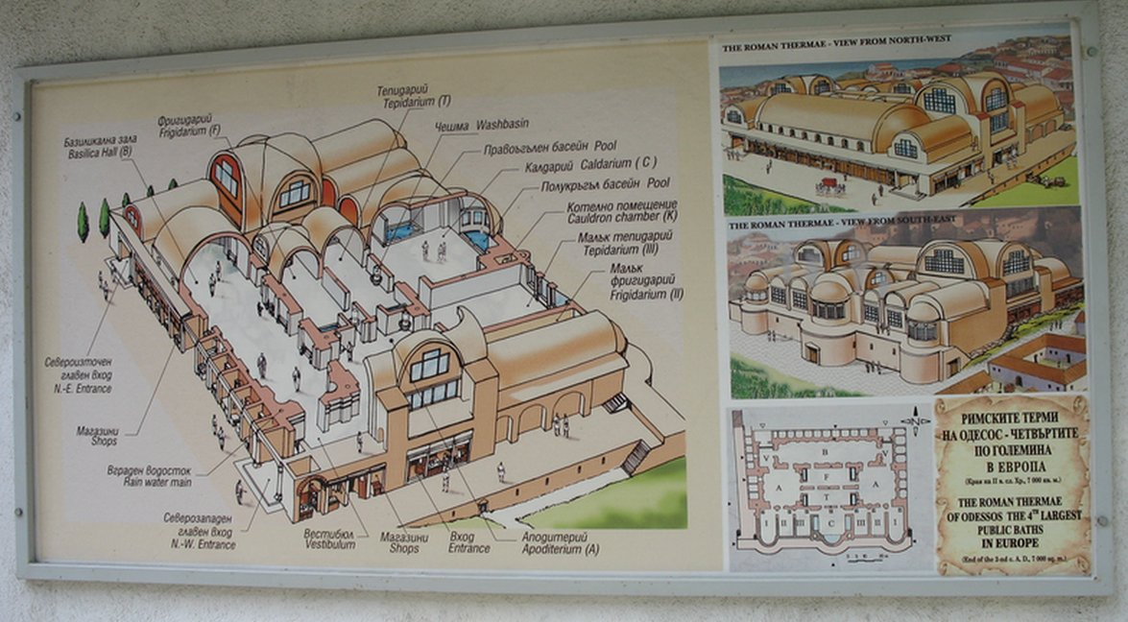
При этом использовались двойные покрытия, чтобы пол не был очень горячим. Верхнее покрытие состояло из больших кирпичей, слоя битой глины и основного покрытия. Все это держалось на небольших кирпичных опорах, которые сразу размещали в шахматном порядке. В стены были встроены прямоугольные кирпичи, внутри полые, которые крепились металлическими скобами.

Slide 7
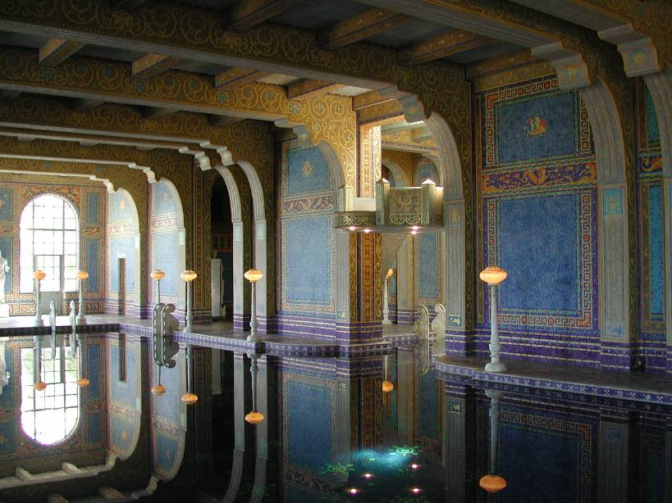
Внутри стены терм были украшены мрамором или оштукатурены.

Slide 8
Раздел 2. Отопление домов в наше время.
Именно этот принцип был положен в создание современной системы отопления. Для того, чтобы человек чувствовал себя комфортно дома, на работе, в любом общественном месте, все помещения должны отапливаться и снабжаться горячей водой для бытовых целей. Так как это напрямую связано со здоровьем человека, в развитых государствах пригодные температурные условия в помещениях регламентируются санитарными правилами и стандартами. Такие условия могут быть реализованы в большинстве стран мира только при постоянном подводе к объекту отопления определённого количества тепла, которое зависит от температуры наружного воздуха. Для этого чаще всего используется горячая вода с конечной температурой у потребителей около 80—90 С^{о}. Таким образом, эта вода по трубам идёт в наши дома, неся тепло в батареях.

Slide 9
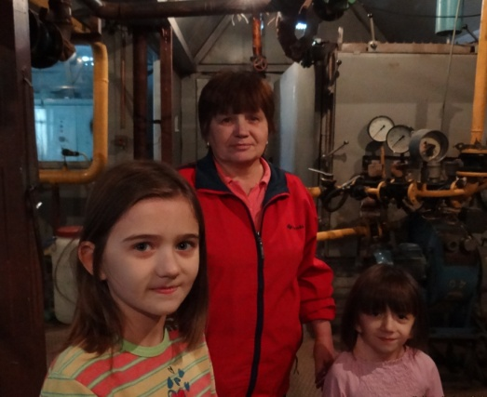
Наша бабушка рассказала нам, что работает оператором котельной. Нам с сестрой было очень интересно, что делает наша бабушка на работе. Летом, на каникулах, когда котельная стояла на ремонте, она пригласила нас к себе на работу. Мы с нетерпением ждали назначенного дня. И вот он настал… Бабушка встретила нас у входа в котельную. Она указала на огромную трубу, которая уходила высоко в небо. Бабушка сказала, что все котельные имеют такую трубу, по ней выходит угарный газ, который образуется в котлах при сгорании газа. Бабушка объяснила нам, что котельные нужны для того, чтобы в наших домах было отопление и горячая вода. А она следит за тем, чтобы это тепло поступало к нам в дом.

Slide 10
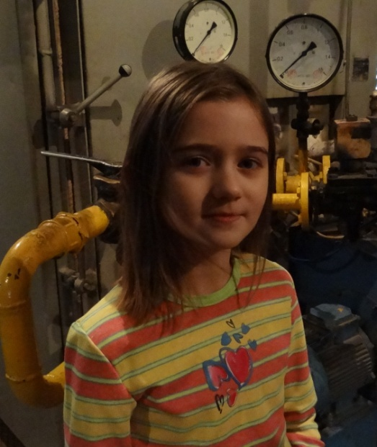
По всему помещению котельной проходило много разных труб, они переплетались между собой. На трубах было много разных датчиков. Также в помещении котельной стояло два больших котла. Они имели форму прямоугольной комнаты, только без дверей, с окошком, в которое входили и выходили трубы, по которым поступала вода.

Slide 11
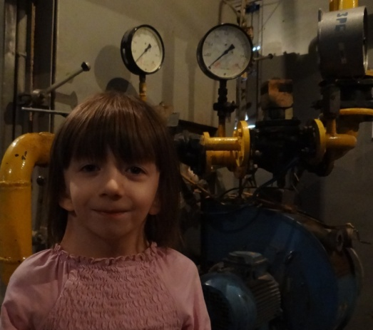
В котлах вода нагревалась и, с помощью водяных насосов, подавалась под высоким давлением в наши дома по трубам. Оттуда она возвращалась обратно в котёл и опять нагревалась. Так она циркулирует весь год. Поэтому зимой в наших домах тепло. Оно исходит от батарей, в которых циркулирует горячая вода. Теперь мы знаем откуда берётся тепло в наших домах.

Slide 12
Использованные источники:
http://ru.wikipedia.org
www.sauna.ru
Фотографии из личного архива.

